Slide 1

ÉNEKELJÜNK ÚJ DALT AZ ÚRNAK!
GENERÁLKONGERENCIA
NŐI SZOLGÁLATOK OSZTÁLYA
Notes:
ÉNEKELJÜNK ÚJ DALT AZ ÚRNAK!
Dicsőítés, mint életforma

Slide 2
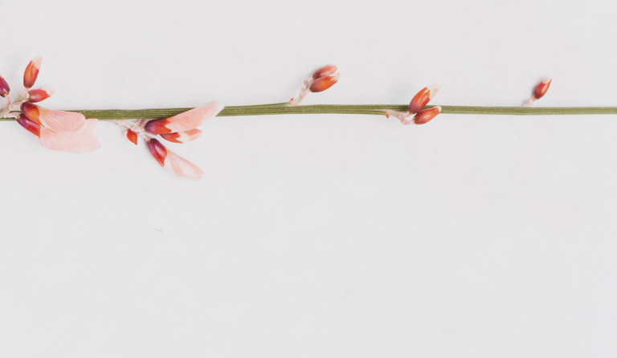
„Mind ez egész föld énekeljen az Úrnak, napról-napra hirdessétek az ő szabadítását. Beszéljétek a pogányok között az ő dicsőségét, minden népek között az ő csudálatos dolgait; Mert nagy az Úr és igen dicsérendő, és rettenetes minden istenek felett;
(1 Krón 16:23-25)
Notes:
ÉNEKELJÜNK ÚJ DALT AZ ÚRNAK!
Dicsőítés, mint életforma
„Mind ez egész föld énekeljen az Úrnak, napról-napra hirdessétek az ő szabadítását. Beszéljétek a pogányok között az ő dicsőségét, minden népek között az ő csudálatos dolgait; Mert nagy az Úr és igen dicsérendő, és rettenetes minden istenek felett;
1 Krón 16:23-25

Slide 3
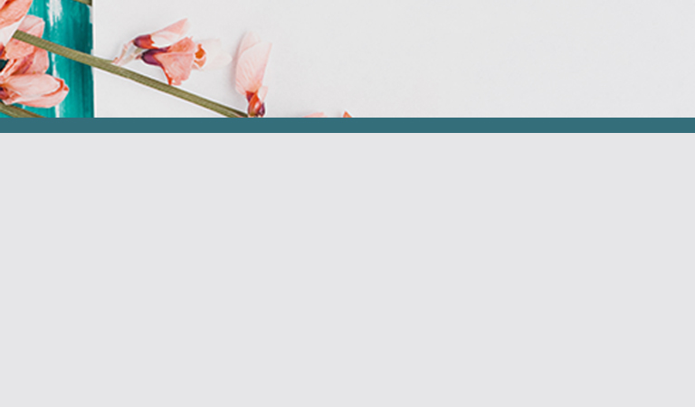
BEVEZETÉS
A Szentírás szerint a dicsőítés az a cselekedetünk, ami Teremtőnk iránti áhítatos tiszteletünkből fakad. A hálaadás Istent dicsőíti és lehetővé teszi, hogy mélyebb kapcsolatba kerüljünk vele. Figyelmünket a saját gondjainkról Isten természetére és jellemére tereli.
Notes:
BEVEZETÉS
A Szentírás szerint a dicsőítés az a cselekedetünk, ami Teremtőnk iránti áhítatos tiszteletünkből fakad. A hálaadás Istent dicsőíti és lehetővé teszi, hogy mélyebb kapcsolatba kerüljünk vele. Figyelmünket a saját gondjainkról Isten természetére és jellemére tereli.
Amikor Istenre összpontosítjuk gondolatainkat és hirdetjük jóságát, az Ő dicsőségét tükrözzük vissza. Ez hálával és megelégedéssel tölt el bennünket (Ézsa 26:3), és megváltoztatja az életszemléletünket.
Dicséretünkkel Isten kiválóságának elismerését is kifejezzük. Azt gondolhatjátok, hogy a dicsőítés annyi, mint egy köszönömöt mondani, de nem így van. Nagy a különbség! A hálaadás arról szól, amit Isten ajándéka miatt érzünk, dicsőíteni viszont azért dicsőítjük Őt, aki.
A Zsolt 18:4 szerint: „Az Úrhoz kiáltok, aki dicséretre méltó…"
A Jer sir 3: 22-23 igeversekből megtudjuk, hogy azért, mert: „Az Úr kegyelmessége az, hogy még nincsen végünk; mivel nem fogyatkozik el az ő irgalmassága! Minden reggel meg-megújul; nagy a te hűséged!”
Amikor a zsoltáros számba vette Isten kegyelmét az életében, nem mondhatott mást, mint önkéntelenül a következő szavakat: „Áldjad én lelkem az Urat, és egész bensőm az ő szent nevét.” (Zsolt 103:1)
Minden hívőnek dicsőítenie kell Istent! Valójában az Ézsa 43:21 igevers megmagyarázza, hogy a dicsőítés megteremtésünk egyik oka: „A nép, amelyet magamnak alkoték, hirdesse dicséretemet!” A Zsid 13:15 igehely is megerősíti ezt: „Annakokáért ő általa vigyünk dícséretnek áldozatát mindenkor Isten elé, azaz az ő nevéről vallást tevő ajkaknak gyümölcsét.”

Slide 4
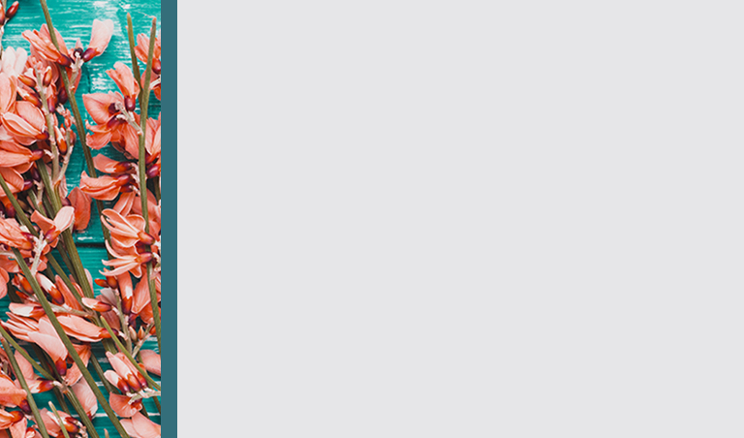
A DICSŐÍTÉS A
LEGNAGYOBB KIVÁLTSÁGUNK
A dicsőítés az Isten szeretetétől túlcsorduló szívből fakad. 5Móz 6:5 szerint: „Szeressed azért az Urat, a te Istenedet teljes szívedből, teljes lelkedből és teljes erődből.”
Notes:
A dicsőítés a legnagyobb kiváltságunk.
A dicsőítés az Isten szeretetétől túlcsorduló szívből fakad. 5Móz 6:5 szerint: „Szeressed azért az Urat, a te Istenedet teljes szívedből, teljes lelkedből és teljes erődből.”

Slide 5
HOGYAN DICSŐÍTSÜK ISTENT?
Dicsőítsük Isten a szentségéért, kegyelmességéért és igazságosságáért (2 Krón 20:21; Zsolt 99:3-4).
Dicsérjük Istent a kegyelméért (Eféz 1:6).
Dicsérjük Istent a jóságáért (Zsolt 135:3).
Dicsérjük Istent a szeretetéért (Zsolt 117).
Dicsérjük Istent a szabadításáért, a megváltásért (Eféz 2:8-9)
Notes:
HOGYAN DICSŐÍTSÜK ISTENT?
Hogyan adhatunk dicsőséget Istennek? Mit tegyünk, hogy szerves része legyen életünknek? A dicséretet kifejezhetjük énekkel, verssel, vagy imádságban. Folyamatosan ezt kell tennünk! A Zsolt 34:2 így tanít: „Áldom az Urat minden időben, dicsérete mindig ajkamon van!” A Zsolt 71:6 pedig a következőket mondja? „Reád támaszkodom születésem óta; anyámnak méhéből te vontál ki engem; rólad szól az én dicséretem szüntelen.”
Isten dicsőítését fejezzük ki láthatóan mindennapi tetteinkkel, akárcsak belsőleg, gondolatainkban. A dicsőítés a keresztény istentisztelet cselekedete.
Hogyan dicsőíthetjük Istent? Hogyan kezdjem? –kérdezhetitek. Ha Isten dicsőítése újdonság számunkra, kezdjük dicsérni Őt azért, amit nekünk, személyesen jelent. Hirdesük Isten mérhetetlen jóságát, mely túláradóan bőséges! Íme, néhány példa az elinduláshoz:
Dicsőítsük Isten a szentségéért, kegyelmességéért és igazságosságáért (2 Krón 20:21; Zsolt 99:3-4).
Dicsérjük Istent a kegyelméért (Eféz 1:6).
Dicsérjük Istent a jóságáért (Zsolt 135:3).
Dicsérjük Istent a szeretetéért (Zsolt 117).
Dicsérjük Istent a szabadításáért, a megváltásért (Eféz 2:8-9)
Mi a helyzet veled és velem? Mivel dicsőíthetjük Istent?
Vajon Isten dicsőségének visszatükröződését látják-e rajtunk az emberek?
Urunknak és Megváltónknak tartjuk Őt?
Ha Isten dicsőítése újdonság számunkra, kezdjük dicsérni Őt azért, amit nekünk, személyesen jelent. Hirdessük Isten mérhetetlen jóságát, mely túláradóan bőséges!

Slide 6
„Áldjad én lelkem az Urat, és egész bensőm az ő szent nevét. Áldjad én lelkem az Urat, és el ne feledkezzél semmi jótéteményéről. Aki megbocsátja minden bűnödet, meggyógyítja minden betegségedet. Aki megváltja életedet a koporsótól; kegyelemmel és irgalmassággal koronáz meg téged. Aki jóval tölti be a te ékességedet, és megújul a te ifjúságod, mint a sasé.”
(Zsolt 103:1-5)
Notes:
Isten jóságának, iránta egész életében gyakorolt kegyelme mélységének és magasságának kifejezésére Dávid király önkéntelenül csak ennyit tudott mondani:
„Áldjad én lelkem az Urat, és egész bensőm az ő szent nevét. Áldjad én lelkem az Urat, és el ne feledkezzél semmi jótéteményéről. Aki megbocsátja minden bűnödet, meggyógyítja minden betegségedet. Aki megváltja életedet a koporsótól; kegyelemmel és irgalmassággal koronáz meg téged. Aki jóval tölti be a te ékességedet, és megújul a te ifjúságod, mint a sasé.”
Zsolt 103:1-5
Érdemes megjegyezni, hogy Dávid dicséri az Urat és emlékezteti magát, hogy Isten ajándékairól se feledkezzen el (2. v.).
Legtöbbünkkel az a gond, hogy általában jobban számon tartjuk a sérelmeinket, bánatunkat és terheinket, és igen rövid a memóriánk, amikor Isten jótéteményeit kellene számba vennünk.
A felejtés messze több, mint egyszerűen nem emlékezni valamire. Magában hordozza az Istentől való elfordulás lehetőségét, az idegen istenekhez fordulást. Lelki emlékezetünk kihagyása eltávolodásunkat okozhatja!
David azt akarja, hogy lelke tartson számon minden ajándékot, amit az Úrtól kapott.
Körülöttünk a világ folyamatosan változik. Háborúk dúlnak. A világ legtöbb országának gazdasága elég rossz állapotban van. Az emberek egészségügyi, lakhatási és anyagi gondokkal küzdenek. Még az egyház sem mentes a problémáktól, ahogy az emberek jönnek és mennek.
Mégis, mindig tartsuk szem előtt, hogy amíg a világ változik, míg életünk változik, s az egyház változik, Isten jótéteményei soha nem változnak! Hogy miért? Mert Ő soha nem változik (Zsid 13:8)!

Slide 7
DÁVID SZÁMTALAN INDOKOT FELSOROL, AMIÉRT (VELÜNK EGYÜTT) DICSŐÍTENIE KELL ISTENT:
Notes:
Dávid számtalan indokot felsorol, amiért (velünk együtt) dicsőítenie kell Istent:

Slide 8
1. MEGBOCSÁJTÁS
„Aki megbocsájtja minden bűnödet”
ISTEN MEGBOCSÁJT NEKEM
Notes:
1. MEGBOCSÁJTÁS
„Aki megbocsájtja minden bűnödet”: MEGBOCSÁJT NEKEM, A BŰNÖSNEK.
Ez Isten egyik jótéteménye, amiről soha nem szabad megfeledkeznünk. Ha alázatosan hozzá fordulunk és bocsánatot kérünk bűnünkért, szerető Istenünk megbocsájt nekünk és megtisztít bennünket. (1 János 1:9). A megbocsátás Isten természetének része, olyan természetes számára, mint nekünk a lélegzetvétel. Ő meg fog bocsájtani és már meg is bocsájtott.
Ez örvendezésre és Isten dicsőítésére ad okot, hiszen önmagunkban nem reménykedhetünk.
És, mivel kegyelmes megbocsájtásban volt részünk, természetesen mi is megbocsátunk azoknak, akik bántottak, gondot és fájdalmat okoztak nekünk.
Tehát, Isten megbocsájt nekem, a bűnösnek!

Slide 9
2. GYÓGYÍTÁS
„Aki meggyógyítja minden betegségedet.”
ISTEN MEGGYÓGYÍT ENGEM
Notes:
2. GYÓGYÍTÁS
„Aki meggyógyítja minden betegségedet.”: ISTEN MEGGYÓGYÍT ENGEM, A BETEGET.
Milyen betegségekből gyógyít ki Isten bennünket? Elsősorban a lelki betegségekből, mint a szenvedélyek, a gyűlölet, a kapzsiság, az irigység, féltékenység, a büszkeség, a csüggedés, a harag, a félelem, a bűntudat, a kétségeskedés, csak hogy néhányat említsünk. Ahogyan a testi betegségek tönkreteszik fizikai állapotunkat, a lelki betegségek is eltompíthatnak Isten dolgaival szemben, legyengítenek és elveszik életerőnket.
De hála Istennek, Ő tud gyógymódot ezekre a lelki betegségekre! Az isteni orvos minden nap meglátogatja a betegeket, kegyelmével gyengéden és hatásosan gyógyítja lelkünk minden betegségét.
Ellen White írja az A nagy orvos lábnyomán c. könyv 251. oldalán: „A test és lélek gyógyítására a hálás és dicsőítő lelkületnél nincs jobb orvosság.”

Slide 10
To Think About…
Lonnie Melashenko a Szenvedélyes imádság c. könyvében a következőket írja: „Tehát leginkább akkor kell Istent dicsőítenünk, amikor a legkevésbé érzünk vágyat rá. Köszönetet kell mondanunk neki, még akkor is, ha fáj. Különösen akkor, amikor fájdalmaink vannak, mert a dicsőítés a legrövidebb út a megpróbáltatáson át a győzelemig, a fájdalomtól a gyógyulásig.”
Notes:
Lonnie Melashenko Szenvedélyes imádság c. könyvében a következőket írja: „Tehát leginkább akkor kell Istent dicsőítenünk, amikor a legkevésbé érzünk vágyat rá. Köszönetet kell mondanunk neki, még akkor is, ha fáj. Különösen akkor, amikor fájdalmaink vannak, mert a dicsőítés a legrövidebb út a megpróbáltatáson át a győzelemig, a fájdalomtól a gyógyulásig.”
Szólítsuk fel a résztvevőket egy dicsőítő énekre!
Kérjük meg őket, hogy néhány szóban áldják és dicsérjék Istent!

Slide 11
3. SZABADÍTÁS
„Aki megváltja életedet a koporsótól.”
ISTEN MEGVÁLT ENGEM
Notes:
3. SZABADÍTÁS
„Aki megváltja életedet a koporsótól.” : ISTEN MEGVÁLT ENGEM A SZOLGASÁGBÓL.
A megváltás a veszélyből való szabadulást jelenti a bajban. A koporsó magára, a halálra utal. Isten mindeddig megtartott bennünket, és utunk minden lépését óvta. Ha Isten úgy akarná, akár ma is meghalhatnánk, - és lehet, hogy meg is halunk -, de Isten engedélye nélkül semmi sem történhet. Még Sátán sem árthat nekünk, csak Isten engedélyével.
Isten folyamatosan munkálkodik a színfalak mögött. Azon dolgozik, hogy megóvjon minket a bajtól, egyengeti előttünk az utat, és minden egyes új naphoz erőt ad nekünk. Egy történet szerint egy angol kórház egyik betegágya fölött bronzplakett függ a következő szöveggel: „Ezt az ágyat egy, a váratlan gyógyulásáért hálás szegény ember adományozta.”
Bárcsak úgy láthatnánk az életet, mint Isten! Akkor mi is újabb plaketteket készítenénk minden egyes napon.

Slide 12
4. MEGKORONÁZÁS
„Aki kegyelemmel és irgalmassággal koronáz meg téged.”
ISTEN MEGKORONÁZ ENGEM
Notes:
4. MEGKORONÁZÁS
„Aki kegyelemmel és irgalmassággal koronáz meg téged.”: GYERMEKEKÉNT ISTEN MEGKORONÁZ ENGEM

Slide 13
A régebbi fordítások szerint Isten „szeretetteljességgel” koronáz meg minket. Ez Isten hűséges, végtelen, változatlan, soha el nem múló szeretete irántunk. Felhalmozza áldásait, és mindet ránk árasztja.
Notes:
A régebbi fordítások szerint Isten „szeretetteljességgel” koronáz meg minket. Ez Isten hűséges, végtelen, változatlan, soha el nem múló szeretete irántunk. Felhalmozza áldásait, és mindet ránk árasztja.
Gyengéd irgalmassággal koronáz meg bennünket. Vajon miért nem azt mondja a zsoltáros, hogy gyengéd igazságossággal? Az igazságosságban semmi gyengédség sincsen. A kegyelem a hibára és vereségre utal. A gyengéd kegyelem azt jelenti, Isten tudja, hogy min megyünk keresztül és ott látogat meg minket, ahol éppen tartunk. Semmi esélyünk sem lenne, ha abban kellene részesülnünk, amit valóban érdemlünk Istentől. Ő azonban az igazságosság helyett gyengéd kegyelmet ad nekünk.
A korona Isten gyermekeként elfoglalt helyünkre emlékeztet minket. Napjainkban csak királyok és királynők viselnek koronát, de minden keresztény kiváltsága Isten szeretetteljes, gyengéd kegyelme koronájának viselése.

Slide 14
5. MEGELÉGÍTÉS
„Aki jóval tölti be a te ékességedet, és megújul a te ifjúságod, mint a sasé.”
ISTEN MINDENNEL ELLÁT ENGEM
Notes:
5. MEGELÉGÍTÉS
„Aki jóval tölti be a te ékességedet, és megújul a te ifjúságod, mint a sasé.” : AZ Ő SZENTJEKÉNT ISTEN MINDENNEL ELLÁT ÉS MEGERŐSÍT ENGEM

Slide 15
A szöveg szerint Isten minden jóval ellát minket. Ez azt jelenti, hogy a világon semmi sem elégíthet meg úgy bennünket, mint maga Isten. A „jó” az 5. versben Istentől jön, és nem bármi másból a környezetünkben.
Notes:
A szöveg szerint Isten minden jóval ellát minket. Ez azt jelenti, hogy a világon semmi sem elégíthet meg úgy bennünket, mint maga Isten. A „jó” az 5. versben Istentől jön, és nem bármi másból a környezetünkben.
Az egyik fordítás szerint: „Isten jó dolgokkal tölti meg életemet”, ami igaz is, de olyan benyomást kelt, mintha Isten bizonyos anyagi előnyöket –pénzt, pozíciót, vagy egyéb földi jót ajánlana, ha egyedül Őt szolgáljuk. A hangsúly azonban nem azon van, hogy mit birtokolunk, hanem, hogy mi kinek a hatalmában vagyunk. Eugene Peterson pontosan megragadja a lényeget Az üzenet c. művében: „Isten az Ő örökkévaló szépségű jóságába burkol minket.”

Slide 16
DICSŐÍTŐ ÉLETET ÉLNI
Notes:
DICSŐÍTŐ ÉLETET ÉLNI
Létfontosságú Istent dicsőítő lelkülettel élni. De mit tehetünk, ha nehézségeink vannak a dicsőítés-teli élettel?

Slide 17
1. ADJUK ÁT ÉLETÜNKET KRISZTUSNAK!
Először is legyünk teljesen biztosak benne, hogy hitünket teljes mértékben Jézus Krisztusba, mint Urunkba és Megváltónkba vetettük! A Biblia szerint: „Mert ha a te száddal vallást teszel az Úr Jézusról, és szívedben hiszed, hogy az Isten feltámasztotta őt a halálból, megtartatol.” (Róm 10:9). A dicsőítő élet itt kezdődik, annak megvallásával, hogy Jézus az Úr.
Notes:
1. Adjuk át életünket Krisztusnak! Először is legyünk abszolút biztosak benne, hogy hitünket teljes mértékben Jézus Krisztusba, mint Urunkba és Megváltónkba vetettük! A Biblia szerint: „Mert ha a te száddal vallást teszel az Úr Jézusról, és szívedben hiszed, hogy az Isten feltámasztotta őt a halálból, megtartatol.” (Róm 10:9). A dicsőítő élet itt kezdődik, annak megvallásával, hogy Jézus az Úr.

Slide 18
2. VALLJUK MEG, ÉS BÁNJUK MEG BŰNEINKET!
A bűn, beleértve a büszke magabízást is, elválaszt minket Istentől, az Ő szeretetétől és védelmétől. Ám a biztos megbocsájtás ígéretét kapjuk, ha megbánással térünk Hozzá. (1 János 1:9). Valljuk meg minden ismert bűnünket és kérjük Istent, vizsgálja meg szívünket. Ezek után fogadjuk el megbocsájtását!
Notes:
2. Valljuk meg Neki és bánjuk meg bűneinket! A bűn, beleértve a büszke magabízást is, elválaszt minket Istentől, az Ő szeretetétől és védelmétől. Ám a biztos megbocsájtás ígéretét kapjuk, ha megbánással térünk Hozzá. (1 János 1:9). Valljuk meg minden ismert bűnünket és kérjük Istent, vizsgálja meg szívünket. Ezek után fogadjuk el megbocsájtását!

Slide 19
3. MINDENKOR DICSÉRJÜK ISTENT!
Nagyon fontos, hogy pillanatnyi érzéseink ellenére is, mindig ajánljuk fel Istennek a „dicséretnek áldozatát”, ahogy a Zsid 13:15 igevers nevezi a dicsőítést. Isten gyakran kéri, hogy érzéseink és körülményeink ellenére mi tegyük meg az első lépést, különösen, amikor hitbeli növekedésünket igyekszik segíteni. (Jakab 1:2-4).
Notes:
3. Mindenkor dicsérjük Istent! Nagyon fontos, hogy pillanatnyi érzéseink ellenére is, mindig ajánljuk fel Istennek a „dicséretnek áldozatát”, ahogy a Zsid 13:15 igevers nevezi a dicsőítést. Isten gyakran kéri, hogy érzéseink és körülményeink ellenére mi tegyük meg az első lépést, különösen, amikor hitbeli növekedésünket igyekszik segíteni. (Jakab 1:2-4).

Slide 20
4. LEGYÜNK KÖZÖSSÉGBEN
MÁS HÍVŐKKEL!
Küzdelmeink megosztása testvéreinkkel a Krisztusban nem csupán egy jó ötlet (Préd 4:9-10), hanem utasítás (Jakab 5:16). Istent dicsőítő képességünk kulcsa, ha a hívők rendszeresen összegyűlnek Istent dicsőíteni. (Zsid 10:24-25).
Notes:
4. Legyünk közösségben más hívőkkel! Küzdelmeink megosztása testvéreinkkel a Krisztusban nem csupán egy jó ötlet (Préd 4:9-10), hanem utasítás (Jakab 5:16). Istent dicsőítő képességünk kulcsa, ha a hívők rendszeresen összegyűlnek Istent dicsőíteni. (Zsid 10:24-25).

Slide 21
Adjunk hálát ma és dicsérjük Istent, éljünk át mindent, ami Isten jelenlétében elérhető! „Ő szeretni fog minden napon és örömmel énekel fölötted”
Engedjük kibontakozni hitünket, tegyük félre minden kétségünket, hitetlenségüket és dicsérjük Istent! Ettől az életünk örökre megváltozik. Mindörökre megváltozunk Isten dicsőségének szemlélésétől!
Notes:
BEFEJEZÉS
Mindnyájunknak ugyanaz az Istene. Egy Istent szolgálunk. Milyen jutalmat kínál nekünk Istenünk? Nincsen más Isten, csak Ő. Ajándékai a következők:
Megbocsájtás
Gyógyítás
Megváltás
Megkoronázás
Megelégítés
Zsoltár 42:6-9 (az üzenet)
„Miért csüggedsz el lelkem és nyughatatlankodol bennem? Bízzál Istenben, mert még hálát adok én néki az ő orcájának szabadításáért. Istenem! Elcsügged bennem az én lelkem; azért emlékezem reád a Jordán és Hermon földjéről, a Micár hegyéről. Örvény örvényt hív elő zuhatagjaid hangjára; minden vízáradásod és hullámod összecsap fölöttem! Nappal kiküldte kegyelmét az Úr, éjjel éneke volt velem, imádság az én életem Istenéhez.”
Isten arra szólít ma, hogy küldjük Hozzá dicsőítésünket! Vágyva várja dicshimnuszunkat hallani még ma! Ünnepeljük Istent! Legyen életünk Istent imádó élet! Bármilyen rossz körülmények közé kerülünk is, áldjuk Őt! S ezzel Isten dicsőségének nagyszerű kiáradását szabadítjuk mindennapi életünkre.
Adjunk hálát ma és dicsérjük Istent, éljünk át mindent, ami Isten jelenlétében elérhető! „Ő szeretni fog minden napon és örömmel énekel fölötted”
Engedjük kibontakozni hitünket, tegyük félre minden kétségünket, hitetlenségüket és dicsérjük Istent! Ettől az életünk örökre megváltozik. Mindörökre megváltozunk Isten dicsőségének szemlélésétől!

